Slide 1









TOCA
TOON
CREATORS
LET’S PLAY!

Slide 2

Quem somos?
Somos a TocaToonCreators, apaixonados por transformar ideias digitais em experiências únicas.
Nosso foco é criar universos interativos que combinam nostalgia, inovação e diversão

Slide 3
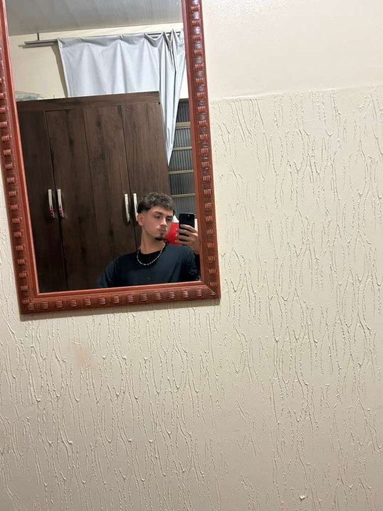
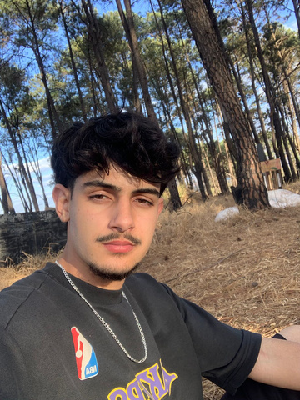
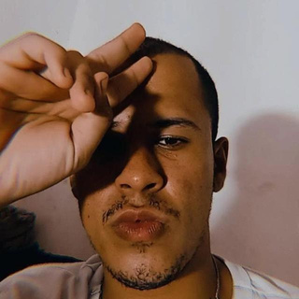
FOUNDERS
DOUGLAS
RUAN
KAIKY
OTAVIO
VINICIUS ANJOS
Viciado em games e endorfina
Ig; @dougruan_
GitHub: dgruan
No ritmo dos beats e dos jogos
Ig; @brito.kaiky_
GitHub: KaikyBrito1
Apaixonado por games e cultura Geek
Ig; @ovinianjos
GitHub: v-anjos

Slide 4


TOCHIPET
TochiPet é um bichinho virtual inspirado nos Tamagotchis dos anos 90, criado para proporcionar diversão e interação digital. O usuário cuida do pet, gerenciando sua fome, felicidade, limpeza e saúde, enquanto acompanha seu crescimento e aventuras pixeladas. Mais do que um jogo, é uma experiência de cuidado, conexão e responsabilidade virtual.

Slide 5
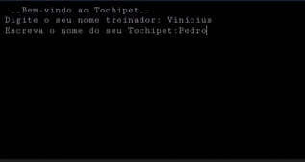
DEMONSTRAÇÃO

Slide 6
ONDE ENCONTRAR O CÓDIGO DO TOCHIPET
O código-fonte do TochiPet está disponível no repositório oficial da TocaToonCreators:
GitHub.
Lá você encontrará:
o Código fonte;
Manuel de intruções;
Historia do Tochipet

Slide 7
GAME OVER… OU SERÁ SÓ O COMEÇO? DESCUBRA MAIS COM A TACOTOONCREATORS!

